Slide 1


Slide 2
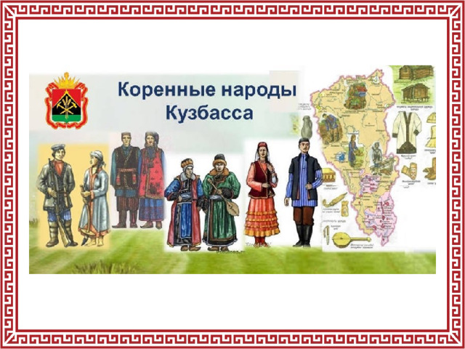

Slide 3
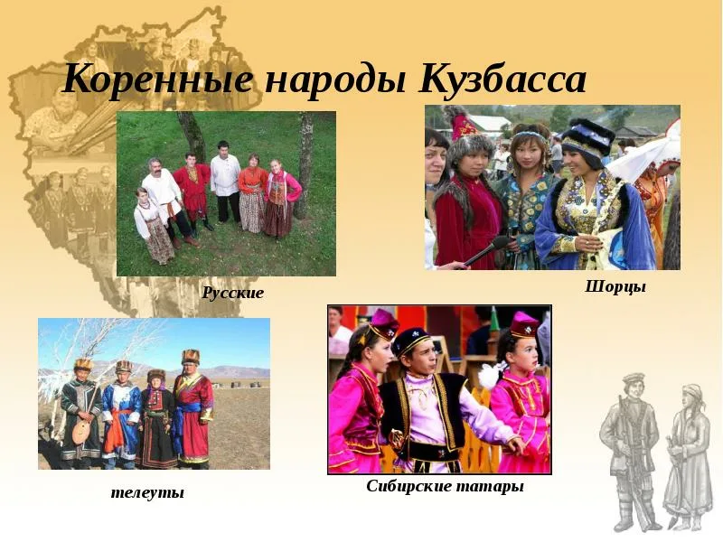

Slide 4
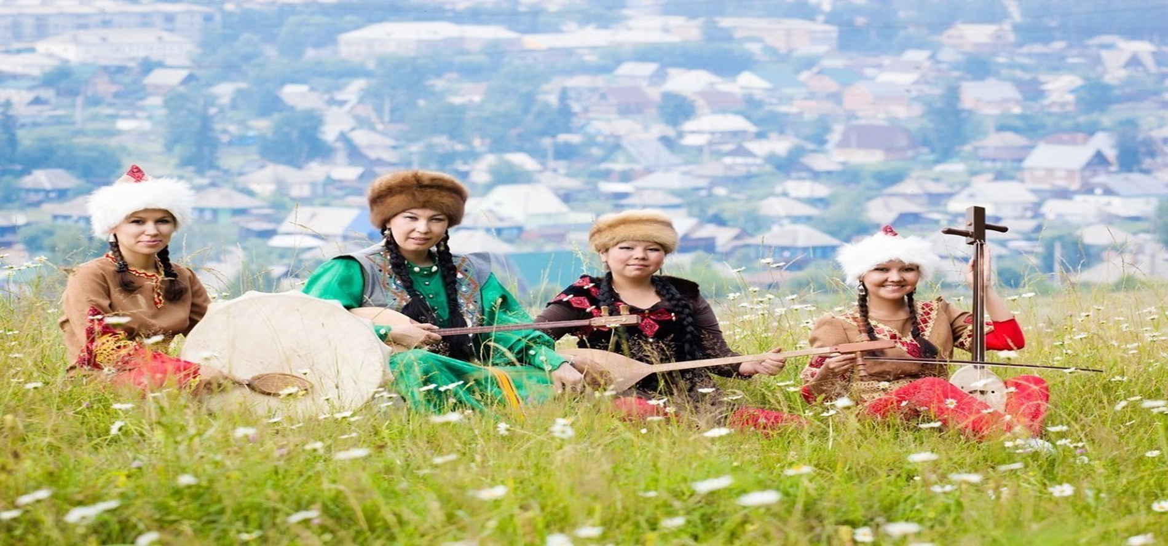

Slide 5
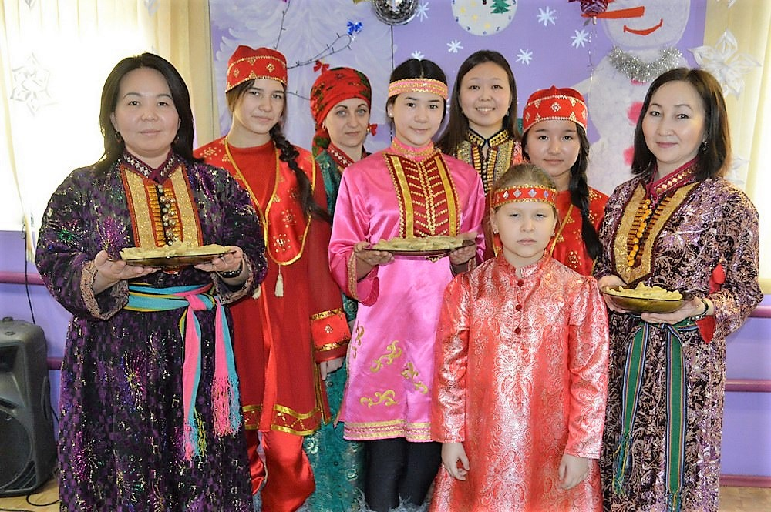

Slide 6
На территории Кемеровской области проживают более 100 народов (наций, народностей, этнических групп). Самые многочисленные национальные группы – украинская (более 65 тыс. человек), татарская (около 63 тыс. человек), немецкая (около 48 тыс. человек), чувашская (около 27 тыс. человек).
Чуваши – чаваш (самоназвание), говорят на чувашском языке. Верующие чуваши в основном православные. Численность в Кемеровской области 9 301 человек. В чувашских семьях к старикам-родителям и к отцу-матери относились с любовью и уважением, Это очень хорошо просматривается в чувашских народных песнях.

Slide 7
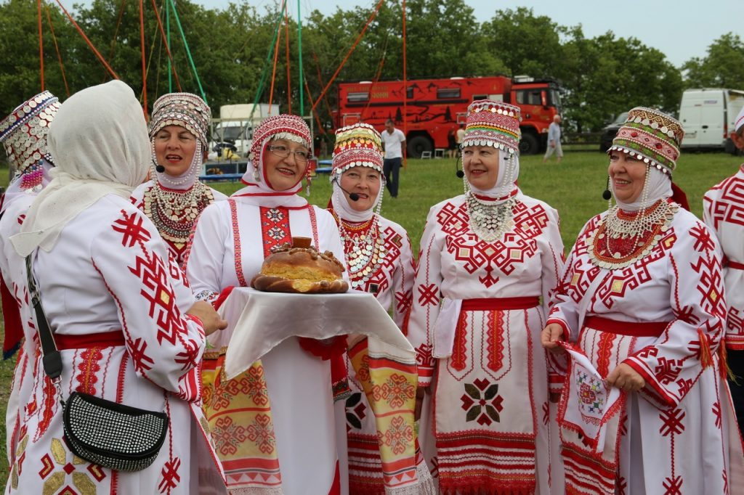

Slide 8
Чуваши
Чуваши — один из древних народов Поволжья, обладающий уникальной культурой, языком и традициями. Несмотря на многовековое взаимодействие с другими народами, чуваши смогли сохранить свою самобытность.
Культура чувашей богата и разнообразна. Она включает в себя уникальные обычаи, обряды, музыку, танцы и устное народное творчество. Чуваши известны своими песнями, которые часто сопровождаются игрой на традиционных инструментах, таких как гусли и барабан.
Одна из важных традиций — уважение к природе. Чуваши считают, что земля, вода и лес имеют своих духов, которых нужно почитать. Это отражается в их обрядах и праздниках
Чувашские праздники тесно связаны с сельскохозяйственным календарём. Одним из самых важных называют Акатуй — праздник начала и окончания весенних полевых работ. В эти дни устраивают народные гуляния, соревнования, песни и танцы.
Другой значимый праздник — Сурхури, который отмечают в дни зимнего солнцестояния. Он связан с почитанием предков и включает в себя обряды, направленные на защиту от злых духов.
Также стоит отметить Уяв — летний праздник, посвящённый поиску суженых. В этот день проводят игры, хороводы и состязания.
Есть у чувашей и своя Масленица — Саварни. Отмечают проводы зимы с массовыми гуляниями, катаниями на санях и сжиганием чучела.

Slide 10
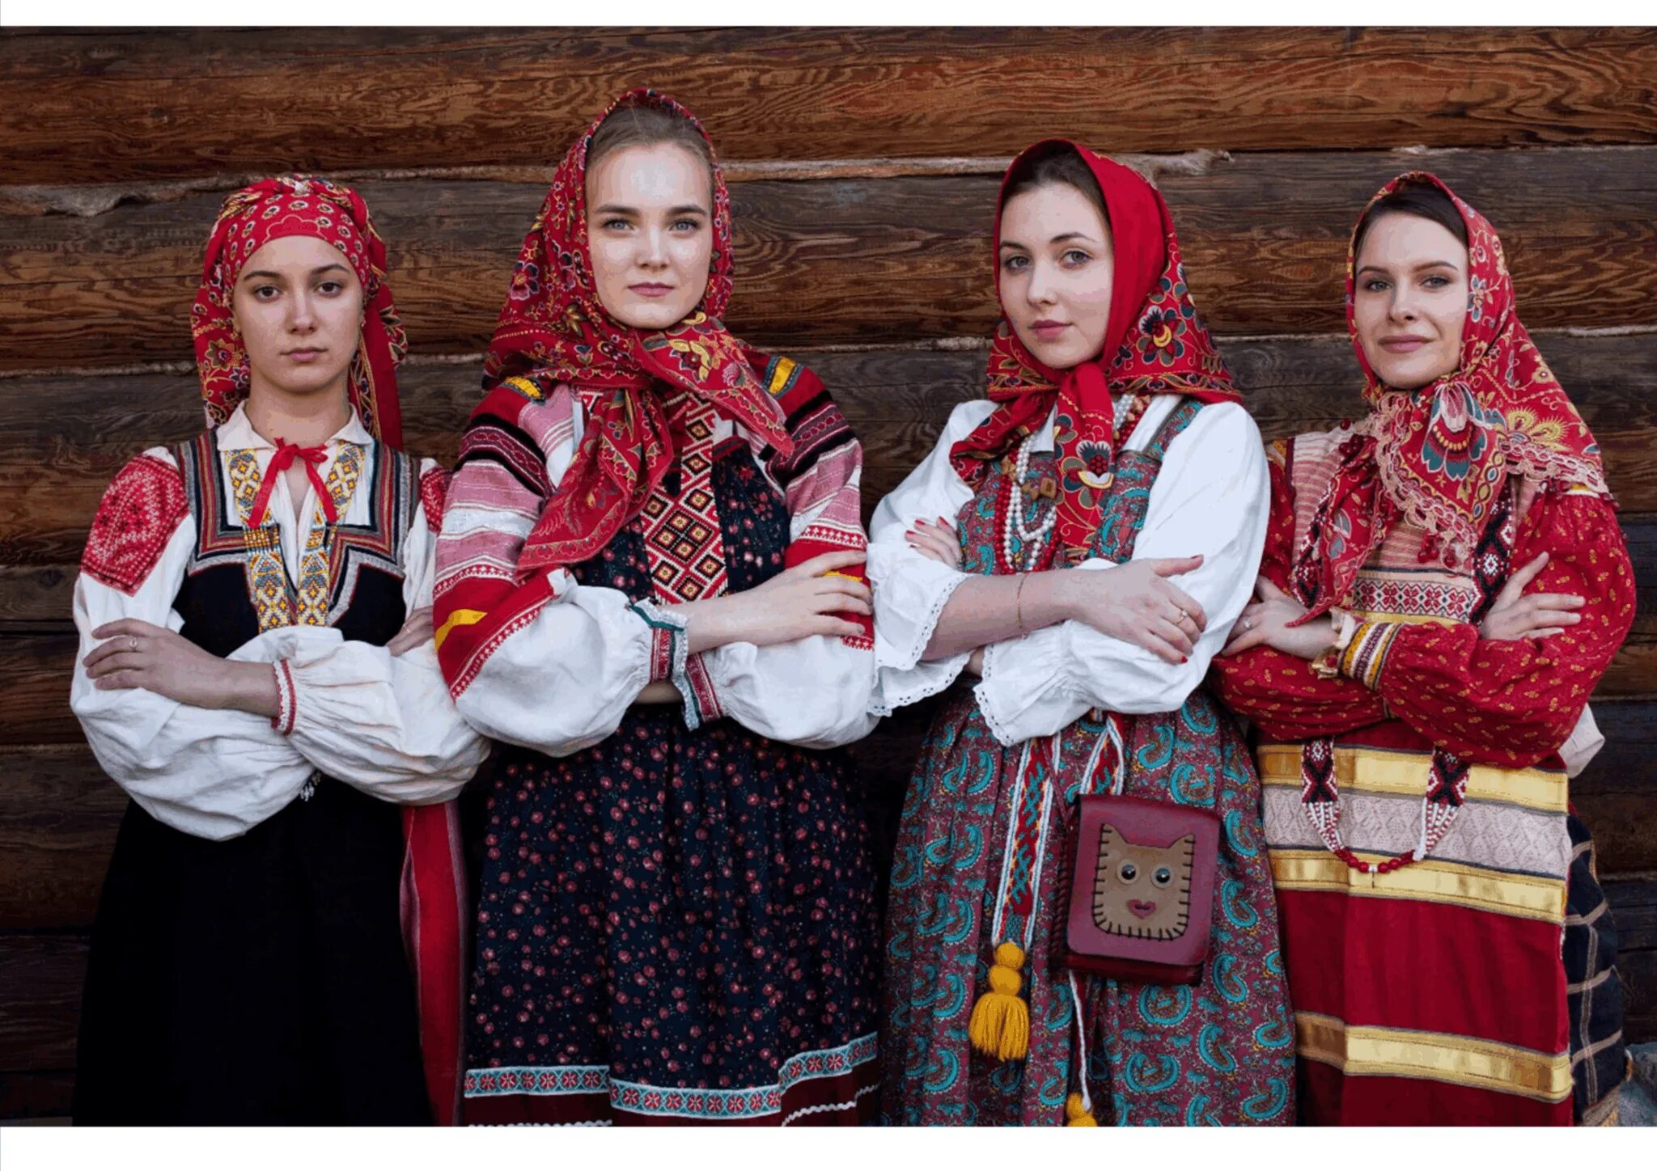

Slide 11
Русские
У русского народа есть традиции и обычаи, связанные с семейной жизнью, праздниками, кулинарией и бытом. Некоторые традиции имеют корни в язычестве, зародившись до крещения Руси, но со временем их сакральный смысл терялся, но основные элементы ритуалов дошли и до наших дней.
Семейные традиции, связанные с чтением книг, — это устоявшиеся практики, которые укрепляют связь между членами семьи, способствуют духовному развитию и формируют интерес к литературе. Такие традиции могут включать совместное чтение, обсуждение книг, выбор литературы для совместного времяпрепровождения и другие формы взаимодействия.
Посиделки (супредки) устраивались в осенне-зимний период Вечерами молодежь собиралась у одинокой пожилой женщины, девушки и молодые женщины приносили кудель и другую работу - пряли, вышивали, вязали. Здесь обсуждали всякие сельские дела, рассказывали истории и сказки, пели песни.

